Slide 2
JavaScript POO03
Profº Bruno

Slide 3
OS 4 PILARES DA ORIENTAÇÃO A OBJETOS
ENCAPSULAMENTO
HERANÇA
ABSTRAÇÃO
POLIMORFISMO

Slide 4
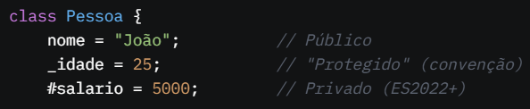
JavaScript POO
JavaScript:
Sem modificadores nativos até ES2022: Antes, usava-se convenções como _ para "protegido" e closures para privacidade.
Com ES2022: Introduziu # para campos e métodos privados nativos.
Convenções:
Sem prefixo (nome): Público, acessível de qualquer lugar.
Um underline (_nome): "Protegido", convenção para indicar que não deve ser usado fora da classe ou subclasses (não enforcecido).
Hash (#nome): Privado, enforcecido em runtime, só acessível dentro da classe.
TypeScript:
Tem modificadores reais: public, protected e private, verificados em tempo de compilação.
public: Acessível de qualquer lugar (padrão).
protected: Acessível na classe e subclasses.
private: Acessível apenas na classe (pode usar # para privacidade em runtime).

Slide 5
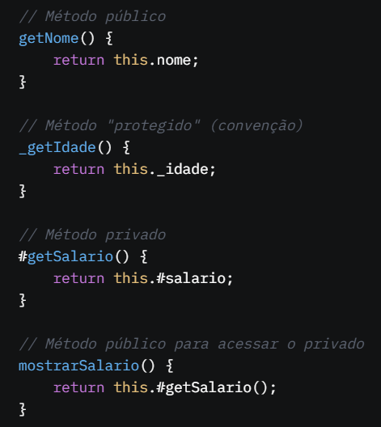
JavaScript POO

Slide 6
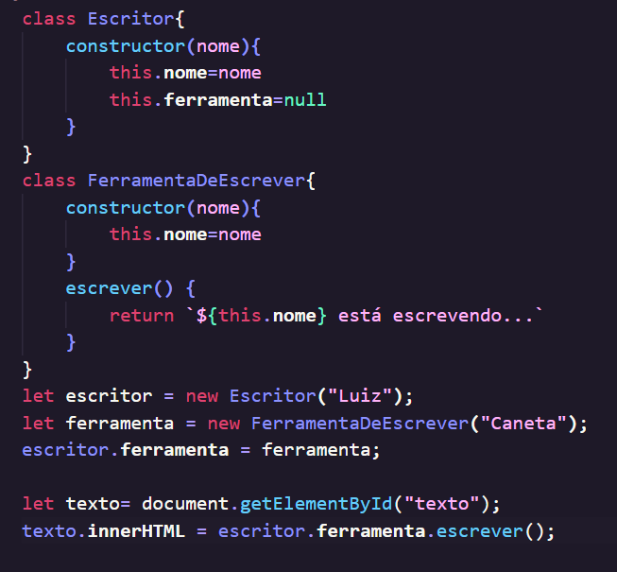
JavaScript POO
Relações entre classes: associação, agregação e composição.
Associação: relação onde os objetos estão ligados dentro do sistema.
Essa é a relação mais comum entre objetos e tem subconjuntos como agregação e composição(que veremos logo mais)
Geralmente, temos uma associação quando um objeto tem um atributo que referencia outro objeto.
A associação não especifica como um objeto controla o ciclo de vida de outro objeto.

Slide 7
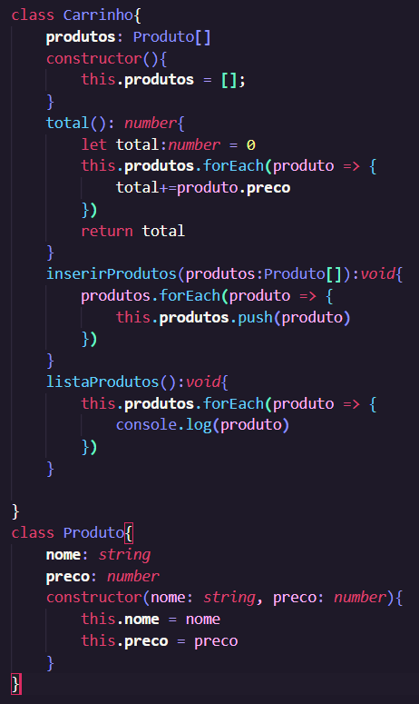
JavaScript POO
Agregação: agregação é uma forma mais especializada de associação entre dois ou mais objetos. Cada objeto tera seu ciclo de vida independente.
Geralmente é uma relação de um para muitos, onde um objeto tem muitos objetos.
Os objetos podem viver separadamente, mas pode se tratar de uma relaçao onde um objeto precisa de outro para fazer determinada tarefa.
(existem controversias sobre as definiçoes de agregação).
Ex: Carro e Roda

Slide 8
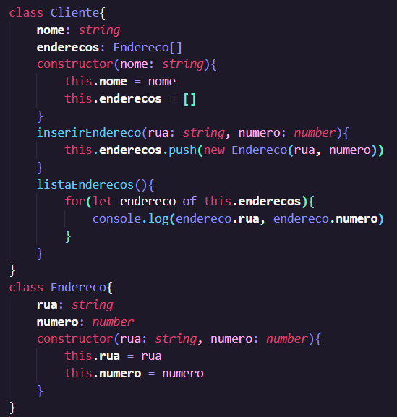
JavaScript POO
Composição: É uma especialização da agregação.
Mas nela, quando o objeto “Pai” for apagado, todas as referencias dos objetos filhos tambem são apagadas.

Slide 9
JavaScript POO
1- Crie uma classe Carro(nome)
Crie uma classe Motor(nome)
Crie uma classe Fabricante(nome)
Faça uma ligaçao entre carro tem motor
Obs: Um motor pode ser de varios carros
Faça a ligaçao entre carro e fabricante
Obs: Um fabricante pode ter varios carros
Exiba o nome do carro, motor e fabricantes na tela

Slide 10
JavaScript POO
2- Crie uma classe "Biblioteca" que tenha um atributo "livros" do tipo lista de objetos "Livro". A classe "Livro" deve ter atributos como "titulo", "autor", "ano", etc. Implemente os métodos necessários para adicionar, remover e buscar livros na biblioteca.
3- Crie uma classe "Empresa" que tenha um atributo "departamentos" do tipo lista de objetos "Departamento". A classe "Departamento" deve ter atributos como "nome", "funcionarios", etc. Implemente os métodos necessários para adicionar, remover e listar os departamentos da empresa.
4- Crie uma classe "Universidade" que tenha um atributo "cursos" do tipo lista de objetos "Curso". A classe "Curso" deve ter atributos como "nome", "professor", "alunos", etc. Implemente os métodos necessários para adicionar, remover e listar os cursos da universidade.

Slide 11
JavaScript POO
5- Crie uma classe "Loja" que tenha um atributo "produtos" do tipo lista de objetos "Produto". A classe "Produto" deve ter atributos como "nome", "preco", "quantidade", etc. Implemente os métodos necessários para adicionar, remover e listar os produtos da loja.
6- Crie uma classe "Escola" que tenha um atributo "alunos" do tipo lista de objetos "Aluno". A classe "Aluno" deve ter atributos como "nome", "matricula", "notas", etc. Implemente os métodos necessários para adicionar, remover e listar os alunos da escola, bem como calcular a média de notas de cada aluno.

